Slide 1

第4章 LPC2000系列ARM硬件结构

Slide 2

目录
1.LPC2000系列简介
2.引脚描述
3.存储器寻址
4.系统控制模块
5.存储器加速模块 （MAM）
6.外部存储器控制器（EMC）
7.引脚连接模块
8.GPIO
9.向量中断控制器
10.外部中断输入
11.定时器0和定时器1
12.SPI接口
13.I2C接口
14.UART(0、1)
15.A/D转换器
16.看门狗
17.脉宽调制器(PWM)
18.实时时钟

Slide 3
存储器加速模块（MAM）
概述
LPC2000微控制器扩展了器件内部Flash总线宽度为128位，用于提高处理器的指令执行速度。这个接口通过存储器加速模块(MAM)来控制。

Slide 4
存储器加速模块（MAM）
MAM内部结构
LPC2200系列芯片把Flash存储器被分成两组，它们轮番工作，及时的为CPU提供需要的指令和数据，以防止CPU取指暂停。每组Flash存储器都有自己的预取指缓冲区、分支跟踪缓冲区和数据缓冲区。
总
线
接
口
存储器地址
Flash
存储器组0
Flash
存储器组1
ARM7局部总线
预取指缓存
预取指缓存
分支跟踪缓存
分支跟踪缓存
2×128位
2×128位
数据缓存区
选择
存储器数据/指令

Slide 5
存储器加速模块（MAM）
关闭MAM指令执行情况
所有存储器操作请求都会直接对Flash操作，由此产生了CPU停止，等待若干周期的情况。
从Flash组1中读取指令，CPU处于等待状态。
CPU从1组指令缓存区中获取指令并执行。
从Flash组2中读取指令，CPU处于等待状态。
CPU从2组指令缓存区中获取指令并执行。
1
2
3
4
CPU 执行指令
Flash组1
Flash组2
取指阶段
等待
指令
提供指令
取指阶段
1
取指阶段
1
提供指令
等待
提供指令
2
2
取指阶段
等待
3
提供指令
取指阶段
3
等待
4
4
...
...

Slide 6
存储器加速模块（MAM）
开启MAM指令执行情况
只要指令存在两个组的指令缓存区中，CPU的指令执行是连续的，由此大大提高了指令执行效率。
CPU执行Flash组1指令缓存区中的指令。
CPU执行Flash组2指令缓存区中的指令，同时从Flash组1中读取指令。
两组指令缓存区中不存在指令，启动Flash存储器指令读取周期，CPU停止，等待若干周期。
2
3
1
CPU 执行指令
Flash组1
Flash组2
取指阶段
取指阶段
等待
指令
提供指令
1
2
3
4
1
5
6
7
8
取指阶段
2
提供指令
3
4
5
5
6
7
8
提供指令
6
取指阶段
7
8
9
10
11
12
9
取指阶段
10
提供指令
11
12
13
13
14
15
16
14
...
...
...

Slide 7
存储器加速模块（MAM）
程序顺序执行
每个128位值包括了4个32位ARM指令或8个16位Thumb指令。
在连续执行代码时，通常一个Flash组包含当前正在取指的指令和包含该指令的整个Flash行，而另一个Flash组则包含或正在预取指下一个连续的代码行。

Slide 8
存储器加速模块（MAM）
程序出现分支
在预取指缓存区中保存着将要执行的指令，在分支跟踪缓存区中保存着程序跳转后可执行到的指令。
CPU取跳转
之后的指令
跳转方向
指令在分支
跟踪缓存区
向前
向后
指令在预
取指缓存区
否
否
从Flash读取指令
将指令行放入
分支跟踪缓存区
和预取指缓存区
是
是
读取指令
读取指令

Slide 9
存储器加速模块（MAM）
程序获取数据
当CPU在从Flash中获取数据时，如果这些数据没有出现在MAM的数据缓冲区中，那么MAM会执行一次Flash读操作，并把一个128位的数据行存入数据缓冲区，这样就加快了按顺序访问数据的速度。数据访问使用一个单行的缓冲区，和访问代码时提供两个缓冲区不同，因为数据访问不需要预取指功能。

Slide 10
存储器加速模块（MAM）
MAM与Flash编程
Flash编程功能不受存储器加速器模块的控制，而是作为一个独立的功能进行处理。Flash存储器的布线使其每个扇区同时存在于两个组当中，这样扇区擦除操作可同时对两个组执行。

Slide 11
存储器加速模块（MAM）
MAM的操作模式
LPC2000系列芯片允许用户设置MAM的加速级别，使芯片适用于某些对功耗和可预测性有要求的场合。MAM定义了三种操作模式：
加速级别 | 顺序执行 | 程序分支 | 数据 | 功耗 | 可预测性
关闭 | 不预取代码 | 不缓冲代码 | 不缓冲数据 | 低 | 高
部分使能 | 预取代码 | 缓冲代码 | 缓冲但时序固定 | 中 | 中
完全使能 | 预取代码 | 缓冲代码 | 缓冲数据 | 高 | 低

Slide 12
存储器加速模块（MAM）
MAM的配置
在复位后，MAM默认为禁止状态。软件可以随时将存储器访问加速打开或关闭。通常我们都会把加速设置为完全使能，这可使程序以最高速度运行。而运行某些要求更精确定时的代码时，我们可以关闭或部分使能MAM，以较慢但可预测的速度运行代码。

Slide 13
存储器加速模块（MAM）
寄存器描述
MAM控制寄存器(MAMCR)：
MAM定时寄存器(MAMTIM)：
MAMTIM[2:0]：决定使用多少个CCLK周期访问Flash存储器，这样可以调整MAM时序使其匹配处理器操作频率，具体关系如下表。
MAMCR[1:0]：用于MAM的模式控制，具体关系如下表。
MAMTIM[2:0] | 描述 | MAMTIM[2:0] | 描述
000 | 保留 | 100 | 取指周期为4个CCLK
001 | 取指周期为1个CCLK | 101 | 取指周期为5个CCLK
010 | 取指周期为2个CCLK | 110 | 取指周期为6个CCLK
011 | 取指周期为3个CCLK | 111 | 取指周期为7个CCLK
MAMCR[1:0] | 描述
00 | 禁止MAM功能
01 | 部分使能MAM功能
10 | 完全使能MAM功能
11 | 保留
当访问周期设置为1个CCLk时，实际上关闭了MAM，但是仍可以选择MAM模式对功耗进行优化。
注意：不正确的设定会导致器件的错误操作
控制寄存器
MAMTIM
控制寄存器
MAMCR
7 : 3
2 : 0
7 : 2
1 : 0
——
取指周期控制
——
模式控制

Slide 14
存储器加速模块（MAM）
MAM使用注意事项
MAM定时问题：
在改变MAM定时值时必须先关闭MAM。其设置的定时值和系统时钟有如下关系，目的是为了确保Flash的访问周期不会小于50ns ，否则会导致操作错误。
Flash编程问题：
在编程和擦除操作过程中不允许访问Flash存储器。为了防止从Flash存储器中读取无效的数据，在Flash编程或擦除操作开始后MAM将不缓冲任何数据。所以在Flash操作结束后，任何对Flash地址的读操作都将启动新的取指操作。
系统时钟(CCLK) | MAM定时值
< 20MHz | 1
20MHz ～ 40MHz | 2
40MHz ～ 60MHz | 3

Slide 15
存储器加速模块（MAM）
MAM应用示例
void MAMSet(uint32 Fcclk)
{
MAMCR = 0;
If(Fcclk < 200000000)
{
MAMTIM = 1;
}
else
if(Fcclk < 40000000)
{
MAMTIM = 2;
}
else
{
MAMTIM = 3;
}
MAMCR = 2;
}
MAM部件Flash访问时钟的配置：
关闭MAM部件；
1
根据系统时钟配置取指周期；
2
启动MAM部件。
3

Slide 16
目录
1.LPC2000系列简介
2.引脚描述
3.存储器寻址
4.系统控制模块
5.存储器加速模块 （MAM）
6.外部存储器控制器（EMC）
7.引脚连接模块
8.GPIO
9.向量中断控制器
10.外部中断输入
11.定时器0和定时器1
12.SPI接口
13.I2C接口
14.UART(0、1)
15.A/D转换器
16.看门狗
17.脉宽调制器(PWM)
18.实时时钟

Slide 17
外部存储器控制器（EMC）
概述
该模块可同时支持多达4个单独配置的存储器组，每个存储器组都支持SRAM、ROM、Flash EPROM、Burst ROM存储器或一些外部I/O器件。
注：每个存储器组的总线宽度为8、16或32位，但是同一个存储器组不要使用两个不同宽度的器件。
外部存储器控制器是AMBA AHB总线上的一个从模块，它为AMBA AHB系统总线和外部（片外）存储器器件提供了一个接口。
存储器或
外部I/O口器件
总线
CS0/1/2/3
存储器或
外部I/O口器件
ARM7TDMI
-S内核
AMBA AHB
EMC
模块
Bank0
Bank1
Bank2
存储器或
外部I/O口器件
Bank3
存储器或
外部I/O口器件

Slide 18
外部存储器控制器（EMC）
特性
  支持静态存储器映射器件；
  4个存储器组(Bank0 ～ Bank3)可单独配置，每个存储器组可访问16M字节空间；
  总线空闲周期可编程；
  可对静态RAM器件的读写等待时间进行编程；
  可编程外部数据总线宽度——8位、16位和32位。

Slide 19
外部存储器控制器（EMC）
引脚描述
引脚名称 | 类型 | 引脚描述 | 复用引脚
D[31:0] | 输入/输出 | 外部存储器数据线 | P2.0～P2.31
A[23:0] | 输出 | 外部存储器地址线 | P3.0～P3.23
OE | 输出 | 读使能信号，低有效 | P1.1
WE | 输出 | 写使能信号，低有效 | P3.27
CS[3:0] | 输出 | 片选信号，低有效 | P1.0、P3.24～P3.26
BLS[3:0] | 输出 | 字节定位选择信号，低有效 | P3.28～P3.31
注：每个这些引脚是与P1、P2和P3口GPIO功能复用，所以在使用外部总线前首先要正确配置PINSEL2寄存器 。

Slide 20
外部存储器控制器（EMC）
寄存器描述
外部存储器控制器包含4个配置寄存器。每个配置寄存器控制一个外部存储器接口的总线空闲时间、读访问长度、写访问长度、存储器组是否写保护、存储器组的总线宽度的设置等。
配置寄存器
BCFG0
ARM7TDMI
-S内核
AMBA AHB
EMC
模块
Bank0
BCFG1
Bank1
Bank2
BCFG2
Bank3
BCFG3

Slide 21
外部存储器控制器（EMC）
寄存器描述
存储器组配置寄存器0～3(BCFG0～3)：
配置寄存器
BCFG0~3
31 : 30
29 : 28
27
26
25
24
23 :16
15 : 11
10
9 : 5
4
3 : 0
AT
MW
BM
WP
WPERR
BUSERR
－
WST2
RBLE
WST1
WST1
－
IDCY
IDCY
外部存储器读访问波形(WST1=0)：
外部存储器读访问波形(WST1=1)：
WST1：读写访问长度控制位。该位控制读访问的长度(对Burst ROM的连续读访问除外)，以调节对外部存储器的读访问时间。读访问的长度以CCLK周期来计量。
计算公式为：读操作周期长度 ＝ WST1 + 3；
IDCY：总线空闲时间控制位。该位控制着一个存储器内部的读写访问之间，以及访问一个存储器组和访问另一个存储器组之间EMC需要给定的“空闲”CCLK周期最小数目，以避免器件间的总线竞争。
计算公式为：空闲CCLK周期数 ＝ IDCY +1；
XCLK
增加1个等待周期
CS
WST1=1，2个等待周期
WST1=0
1个等待周期
OE
WE/BLS
有效地址
Addr
有效地址
变化数据
变化数据
有效数据
Data
有效数据
读操作，共需4个周期
读操作，共需3个周期

Slide 22
外部存储器控制器（EMC）
寄存器描述
存储器组配置寄存器0～3(BCFG0～3)：
配置寄存器
BCFG0~3
31 : 30
29 : 28
27
26
25
24
23 :16
15 : 11
10
9 : 5
4
3 : 0
AT
MW
BM
WP
WPERR
BUSERR
－
WST2
RBLE
RBLE
WST1
－
IDCY
RBLE：字节定位使能位。在LPC2200微处理器中，EMC提供了一组字节定位选择信号(BLS0~BLS3)实现对16位或32位外部存储器组的字节操作。
设定RBLE可实现：
  写访问时，RBLE位决定WE信号是否有效(低电平有效)；
  读访问时，RBLE位决定BLSn信号是否有效(低电平有效)。
RBLE位对总线信号的影响：
操作方式 | RBLE | BLS | OE | WE
读操作 | 0 | 无效 | 有效 | 无效
 | 1 | 有效 | 有效 | 无效
写操作 | 0 | 有效 | 无效 | 无效
 | 1 | 有效 | 无效 | 有效

Slide 23
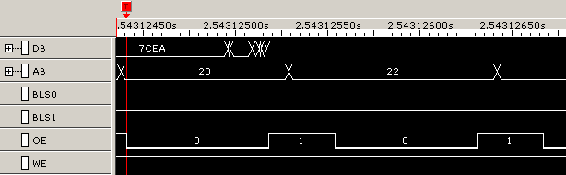
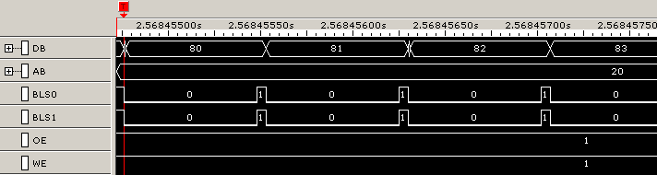
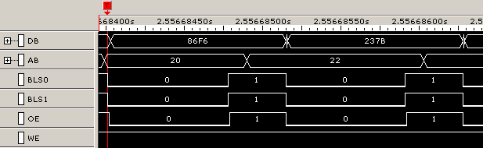
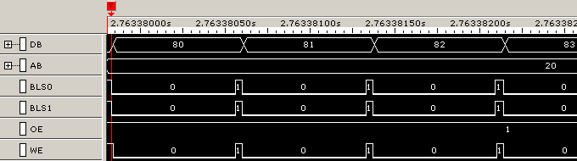
外部存储器控制器（EMC）
LPC2200读外部总线器件
LPC2200写外部总线器件
RBLE = 0
RBLE = 0
RBLE = 1
RBLE = 1

Slide 24
外部存储器控制器（EMC）
寄存器描述
存储器组配置寄存器0～3(BCFG0～3)：
配置寄存器
BCFG0~3
31 : 30
29 : 28
27
26
25
24
23 :16
15 : 11
10
9 : 5
4
3 : 0
AT
MW
BM
WP
WPERR
BUSERR
－
WST2
WST2
RBLE
WST1
－
IDCY
外部存储器写访问波形(WST2=0)：
外部存储器写访问波形(WST2=1)：
WST2：写访问长度控制位。和读操作类似，该位控制写访问的长度(对Burst ROM的连续读访问除外)，以调节对外部存储器的写访问时间。写访问的长度以CCLK周期来计量。
计算公式为：写操作周期长度 ＝ WST2 + 3；
对于Burst ROM，计算公式为：写操作周期长度 ＝ WST2 + 1；
XCLK
CS
增加1个等待周期
WST2=1
2个等待周期
OE
WST2=0
1个等待周期
WE/BLS
Addr
有效地址
有效地址
Data
有效数据
有效数据
写操作，共需3个周期
写操作，共需4个周期

Slide 25
外部存储器控制器（EMC）
寄存器描述
存储器组配置寄存器0～3(BCFG0～3)：
配置寄存器
BCFG0~3
31 : 30
29 : 28
27
26
25
24
23 :16
15 : 11
10
9 : 5
4
3 : 0
AT
MW
MW
BM
WP
WPERR
BUSERR
－
WST2
RBLE
WST1
－
IDCY
MW：该位控制相应存储器组的数据总线宽度。
BCFGx[29:28] | 数据总线宽度
00 | 8
01 | 16
10 | 32
11 | 保留

Slide 26
外部存储器控制器（EMC）
寄存器描述
MW控制域(BCFG[29:28])与引脚BOOT1:0的关系：
由于Bank0可用于引导程序运行，所以BCFG0[29:28]的复位值与引脚BOOT1:0的设定有关(当BOOT1:0=11时，复位后从片内Flash引导程序运行)。
Bank | 复位时引脚BOOT1:0的状态 | BCFG[29:28]复位值 | 存储器宽度
0 | LL | 00 | 8
0 | LH | 01 | 16
0 | HL | 10 | 32
0 | HH | 10 | 32
1 | XX | 10 | 32
2 | XX | 01 | 16
3 | XX | 00 | 8

Slide 27
外部存储器控制器（EMC）
外部存储器接口
LPC2200的外部存储器宽度可设定为8位、16位和32位模式，每一种模式对应的硬件连接都是不同的，原因就是在总线工作模式上存在差别。

Slide 28
外部存储器控制器（EMC）
8位总线宽度
数据总线D7～D0有效，字节定位信号中只有BLS0是有效的，总线的工作模式 如表。
LPC2200工作模式 | RBLE | CS | OE | WE | BLS0 | 说明
读操作 （8位数据） | 0 | L | L | H | H | ——
 | 1 | L | L | H | L | 1
写操作 （8位操作） | 0 | L | H | H | L | 2
 | 1 | L | H | L | L | ——
空闲操作 | X | H | H | H | H | ——
说明：
1、如果此时使用BLS0作为存储芯片的写使能信号，那么在执行读取操作时，存储芯片上的读、写使能信号就会同时有效。
说明：
2、此时对存储芯片进行写操作时，WE信号会一直处于无效状态，因此不能用WE作为存储芯片的片选信号。

Slide 29
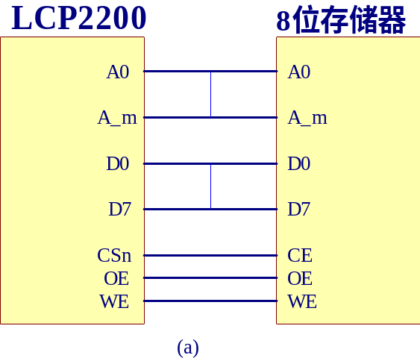
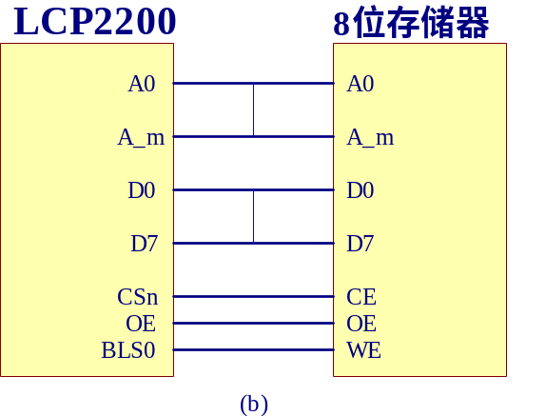
外部存储器控制器（EMC）
8位总线宽度连接方式
需要设置RBLE = 1，否则在写数据时，WE不会出现有效信号。
需要设置RBLE = 0，否则在读数据时，读、写使能信号都有效，就会出现总线数据错误。

Slide 30
外部存储器控制器（EMC）
16位总线宽度
数据总线D15～D0有效，地址总线A0无效，字节定位信号中BLS0和BLS1有效。
总线工作模式如表。
16位存储器件中，高、低字节定位表示方法：
16位存储器数据 |  | 16位存储器地址
D15 ～ D8 | D7 ～ D0
高字节 | 低字节 | 0x0000 0000
高字节 | 低字节 | 0x0000 0001
高字节 | 低字节 | 0x0000 0010
高字节 | 低字节 | ……
LPC2200工作模式 |  | RBLE | CS | OE | WE | BLS1 | BLS0
读操作 | 8位、16位 数据 | 0 | L | L | H | H | H
 |  | 1 | L | L | H | L | L
写操作 | 8位数据 | 0 | L | H | H | H | L
 |  |  |  |  |  | L | H
 |  | 1 | L | H | L | H | L
 |  |  |  |  |  | L | H
 | 16位数据 | 0 | L | H | H | L | L
 |  | 1 | L | H | L | L | L
空闲操作 |  | X | H | H | H | H | H
LPC2200操作16位存储器时，需将LPC2200的地址线A1连接到存储器地址线A0处。

Slide 31
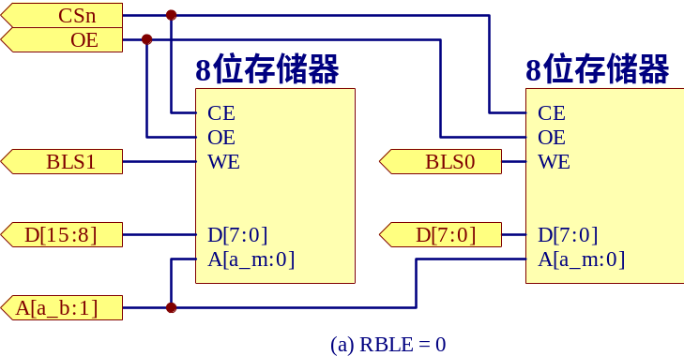
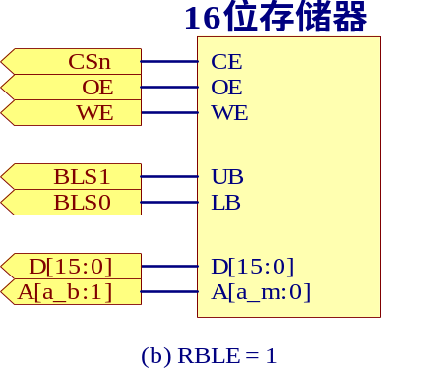
外部存储器控制器（EMC）
16位总线宽度连接方式
RBLE = 0。否则在对存储器进行读操作时，读、写使能信号都有效。
RBLE = 1。否则在对存储器进行写操作时，写使能信号无效。

Slide 32
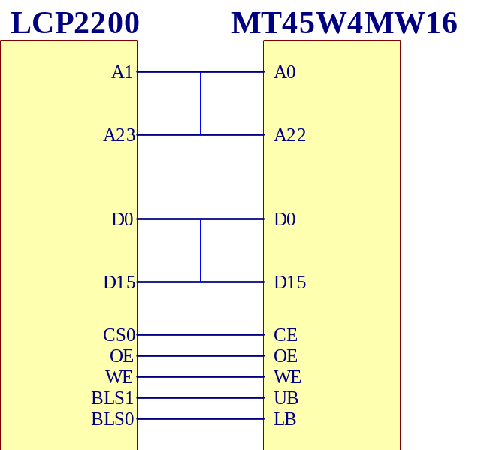
外部存储器控制器（EMC）
16位总线操作示例
LPC2000与存储芯片MT45W4MW16 的连接示意图。MT45W4MW16是一款PSRAM芯片，16位总线宽度，容量8M字节 。
MT45W4MW16部分引脚描述
引脚 | 描述
A0～A22 | 地址线
D0～D15 | 数据线
CE | 片选线
OE | 读使能线
WE | 写使能线
UB | 高字节使能线
LB | 低字节使能线
RBLE = 1

Slide 33
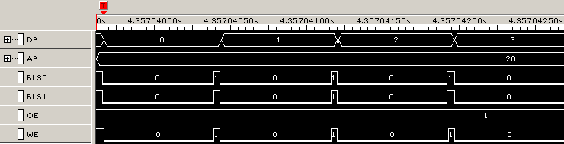
外部存储器控制器（EMC）
向PSRAM中写入16位数据
向PSRAM中0x80001020地址循环写入从0开始递增的数据。
uint16 *point16;
uint16 data16 = 0x00;
point16 = (uint16 *)0x80001020;
while(1)
{
*point16 = data16++;
}
使用逻辑分析仪捕捉到前4次操作的波形。

Slide 34
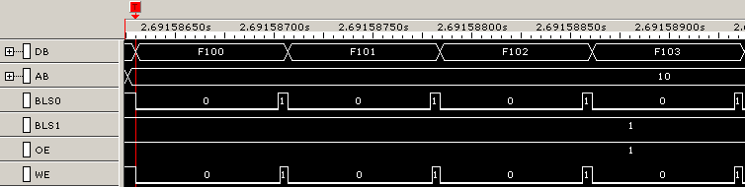
外部存储器控制器（EMC）
向PSRAM中低字节地址写入8位数据
向PSRAM中低字节地址0x8 0001010循环写入从0开始递增的8位数据。
uint8 *point8;
uint8 data8 = 0x00;
point8 = (uint8 *) 0x80001010;
while(1)
{
* point8 = data8 ++;
}
WE、BLS0有效，数据线上D7～D0有效，D15～D8无效

Slide 35
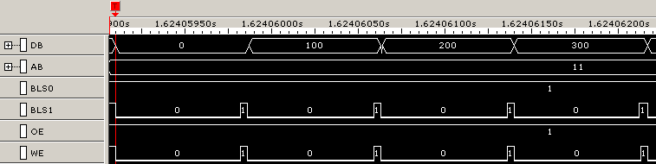
外部存储器控制器（EMC）
向PSRAM中高字节地址写入8位数据
向PSRAM中高字节地址0x8 0001011循环写入从0开始递增的8位数据。
uint8 *point8;
uint8 data8 = 0x00;
point8 = (uint8 *) 0x80001011;
while(1)
{
* point8 = data8 ++;
}
WE、BLS1有效，数据线上D15～D8有效，D7～D0无效

Slide 36
外部存储器控制器（EMC）
16位写操作总结
1、写入16位数据时，EMC将16位数据输出到D[15:0]，同时使BLS0和BLS1均有效；
2、向“低字节地址”处写入8位数据时，EMC将8位数据输出到D[7:0]，同时使BLS0输出有效，BLS1输出无效；
3、向“高字节地址”处写入8位数据时，EMC将8位数据输出到D[15:8]，同时使BLS1输出有效，BLS0输出无效。

Slide 37
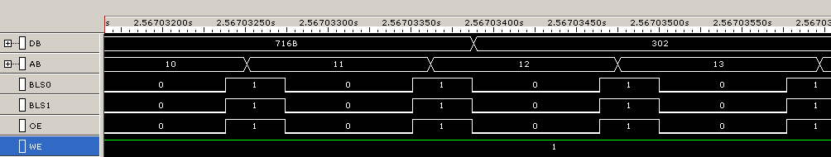
外部存储器控制器（EMC）
从PSRAM中读取8位数据
从PSRAM 0x8000 1010 ～ 0x8000 1013循环读取8位数据
uint8 RcvData8;
uint8 *point8;
point8 = (uint8 *) 0x80001010;
while(1)
{
RcvData8 = * point8++;
RcvData8 = * point8++;
RcvData8 = * point8++;
RcvData8 = * point8--;
point8--;
point8--;
}
读取16位数据时，BLS0和BLS1均有效，有效数据位于：D[15:0]；
读取“低字节”数据时，BLS0和BLS1均有效，有效数据位于：D[7:0]；
读取“高字节”数据时，BLS0和BLS1均有效，有效数据位于：D[15:8]。

Slide 38
外部存储器控制器（EMC）
32位总线宽度
数据总线D31～D0有效，地址总线A1、A0无效，字节定位信号中BLS0～BLS3有效。 32位存储器件中字节0、1、2、3的定位表示法：
32位存储器数据 |  |  |  | 32位存储器件地址
D31 ～ D24 | D23 ～ D16 | D15 ～ D8 | D7 ～ D0
字节3 | 字节2 | 字节1 | 字节0 | 0x0000 0000
字节3 | 字节2 | 字节1 | 字节0 | 0x0000 0001
字节3 | 字节2 | 字节1 | 字节0 | 0x0000 0010
字节3 | 字节2 | 字节1 | 字节0 | ……
LPC2200操作32位存储器时，需将LPC2200的地址线A2连接到存储器地址线A0处。

Slide 39
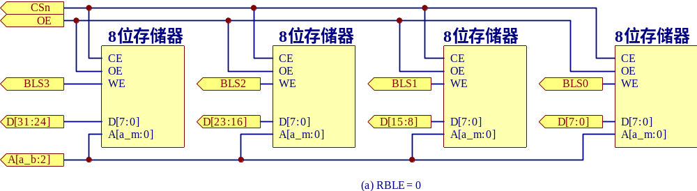
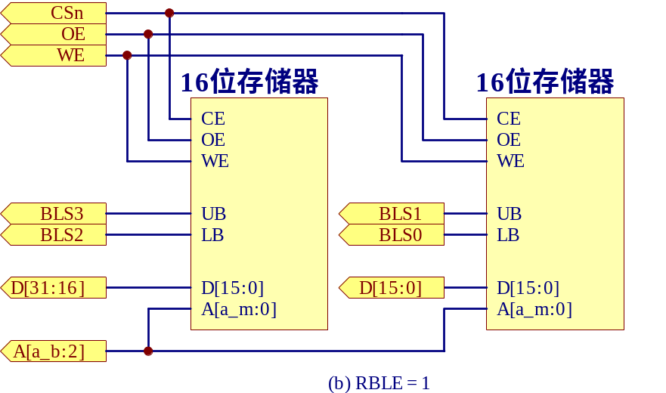
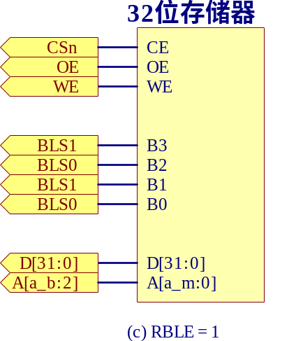
外部存储器控制器（EMC）
32位总线宽度连接方式

Slide 40
目录
1.LPC2000系列简介
2.引脚描述
3.存储器寻址
4.系统控制模块
5.存储器加速模块 （MAM）
6.外部存储器控制器（EMC）
7.引脚连接模块
8.GPIO
9.向量中断控制器
10.外部中断输入
11.定时器0和定时器1
12.SPI接口
13.I2C接口
14.UART(0、1)
15.A/D转换器
16.看门狗
17.脉宽调制器(PWM)
18.实时时钟

Slide 41
引脚连接模块
概述
LPC2000系列微控制器的大部分管脚都具有多种功能，即管脚复用，但是同一引脚在同一时刻只能使用其中一个功能，通过配置相关寄存器控制多路开关来连接引脚与片内外设。
P0.0选择TXD0功能，配置对应位为01
GPIO
P0.0选择PWM1功能，配置对应位为10
P0.0选择保留功能，配置对应位为11
P0.0默认为GPIO功能
TXD0
引脚P0.0
PWM1输出
保留
引脚连接寄存器
PINSELx
1 : 0
PINSELx
01
10
11
00

Slide 42
引脚连接模块
寄存器描述
LPC2000系列微控制器具有三个32位宽度PINSEL寄存器，其中PINSEL0和PINSEL1控制端口0，PINSEL2根据芯片的不同控制的端口数量也不同 。
寄存器 | LPC2100 | LPC2200
PINSEL0 | P0[0:15]
PINSEL1 | P0[16:31]
PINSEL2 | P1[16:31] | P1[0:1]、P1[16:31]、P2[0:31]、P3[0:31]

Slide 43
引脚连接模块
PINSEL2寄存器与外部总线
PINSEL2[5:4]与数据总线和控制线的关系列表
PINSEL2 [5:4] | 数据总 线宽度 | P2.27:15 | P2.15:8 | P2.7:0 | P3.31 | P3.30 | P3.29:28 | P1.1 | P1.0
10 | 32位 | D[31:16] | D[15:0] | D[7:0] | BLS0 | BLS1 | BLS3:2 | OE | CS0
01 | 16位 | PINSEL2 [20;22] 控制 | D[15:0] | D[7:0] | BLS0 | BLS1 | PINSEL2 [6;7] 控制 | OE | CS0
00 | 8位 |  | GPIO | D[7:0] | BLS0 | GPIO |  | OE | CS0
11 | 无 |  | GPIO | GPIO | GPIO | GPIO |  | GPIO | GPIO
PINSEL2[27:25]与地址线的关系列表
PINSEL2 [27:25] | 000 | 001 | 010 | 011 | 100 | 101 | 110 | 111
地址线宽度 | 无地址线 | A3:2 | A5:2 | A7:2 | A11:2 | A15:2 | A19:2 | A23:2

Slide 44
引脚连接模块
应用示例
要求将P0.8、P0.9设置为TxD1、RxD1
通过查阅PINSE0寄存器设置表，得到P0.9和P0.8的控制位为PINSEL0[19:16]，当该域设置为[0101] (0x05)时选择 RxD1和 TxD1。
PINSEL0 = 0x05 << 16;
为了不影响别的管脚连接设置，通常选择下面的设置方法。
PINSEL0 = (PINSEL0 & 0xFFF0FFFF) | (0x05 << 16);

Slide 45
目录
1.LPC2000系列简介
2.引脚描述
3.存储器寻址
4.系统控制模块
5.存储器加速模块 （MAM）
6.外部存储器控制器（EMC）
7.引脚连接模块
8.GPIO
9.向量中断控制器
10.外部中断输入
11.定时器0和定时器1
12.SPI接口
13.I2C接口
14.UART(0、1)
15.A/D转换器
16.看门狗
17.脉宽调制器(PWM)
18.实时时钟

Slide 46
GPIO
引脚描述
LPC2114/2124微控制器具有两个端口——P0和P1，可以作为GPIO使用的引脚数为46个。
LPC2210/2212/2214微控制器还包含另外两个端口——P2和P3，这个两个端口与外部存储器总线复用，当它们全部作为GPIO使用时，GPIO引脚数多达112个。
GPIO与控制寄存器的关系
out
IOxSET
1
in
0
IOxDIR
IOxCLR
引脚
PINSELx
IOxPIN

Slide 47
GPIO
GPIO相关寄存器描述
out
IOxSET
1
in
0
IOxDIR
IOxCLR
PINSELx
IOxPIN
IOxSET
通用名称 | 描述 | 访问类型 | 复位值
IOPIN | GPIO引脚值寄存器，不管方向模式如何，引脚的当前状态都可以从该寄存器中读出 | 只读 | NA
IOSET | GPIO输出置位寄存器。该寄存器控制引脚输出高电平 | 读/置位 | 0x00000000
IOCLR | GPIO输出置位寄存器。该寄存器控制引脚输出低电平 | 只清零 | 0x00000000
IODIR | GPIO方向控制寄存器。该寄存器单独控制每个IO口的方向 | 读/写 | 0x00000000
out
1
in
0
IOxDIR
IOxCLR
PINSELx
IOxPIN

Slide 48
GPIO
GPIO相关寄存器描述——IOxPIN
out
IOxSET
1
in
0
IOxDIR
IOxCLR
PINSELx
IOxPIN
IOxPIN | 描述 | 复位值
31 : 0 | GPIO引脚值。IOxPIN[0]对应于Px.0 … IOxPIN[31]对应于Px.31引脚 | 未定义
该寄存器反映了当前引脚的状态。IOxPIN中的x对应于某一个端口，如P1口对应于IO1PIN。所以芯片存在多少个端口，就有多少个IOxPIN分别与之对应。
写该寄存器会将值保存到输出寄存器，具体使用稍后介绍。
注意：无论引脚被设置为输入还是输出模式，都不影响引脚状态的读出。

Slide 49
GPIO
GPIO相关寄存器描述——IOxDIR
out
IOxSET
1
in
0
IOxDIR
IOxCLR
PINSELx
IOxPIN
IOxDIR | 描述 | 复位值
31 : 0 | 方向控制位。IOxDIR[0]对应于Px.0 … IOxDIR[31]对应于Px.31引脚 | 0
当引脚设置为GPIO输出模式时，可使用该寄存器控制引脚的方向。向某位写入1使对应引脚作为输出功能，写入0时作为输入功能。
作为输入功能时，引脚处于高阻态。

Slide 50
GPIO
GPIO相关寄存器描述——IOxSET
out
IOxSET
1
in
0
IOxDIR
IOxCLR
PINSELx
IOxPIN
IOxSET | 描述 | 复位值
31 : 0 | 输出置位。IOxSET[0]对应于Px.0 … IOxPIN[31]对应于Px.31引脚 | 0
当引脚设置为GPIO输出模式时，可使用该寄存器从引脚输出高电平。向某位写入1使对应引脚输出高电平。写入0无效。
从该寄存器读回的数据为GPIO输出寄存器的值。该值不反映外部环境对引脚的影响。

Slide 51
GPIO
GPIO相关寄存器描述——IOxCLR
out
IOxSET
1
in
0
IOxDIR
IOxCLR
PINSELx
IOxPIN
IOxCLR | 描述 | 复位值
31 : 0 | 输出清零。IOxCLR[0]对应于Px.0 … IOxCLR[31]对应于Px.31引脚 | 0
当引脚设置为GPIO输出模式时，可使用该寄存器从引脚输出低电平。向某位写入1使对应引脚输出低电平。写入0无效。
注意：读取该寄存器无效，不能读回输出寄存器的值。

Slide 52
GPIO
使用GPIO注意要点
引脚设置为输出方式时，输出状态由IOxSET和IOxCLR中最后操作的寄存器决定；
大部分GPIO输出为推挽方式（个别引脚为开漏输出），正常拉出/灌入电流均为4mA（短时间极限值40mA）；
复位后默认所有GPIO为输入模式。

Slide 53
GPIO
GPIO应用示例——设置P0.0输出高电平
out
IO0SET
1
1
in
0
P0.0
IO0DIR
IO0CLR
PINSEL0
IO0PIN
C代码：
...
PINSEL0 &= 0xFFFFFFFC;
IO0DIR |= 0x00000001;
IO0SET = 0x00000001;
...
(1) 设置引脚连接模块，P0.0为GPIO
(2) 设置P0.0口方向，设置为输出
(3) 设置P0.0口状态，输出高电平

Slide 54
GPIO
GPIO应用示例——读取P0.0引脚状态
out
IO0SET
1
in
0
P0.0
IO0DIR
IO0CLR
IO0PIN
PINSEL0
IO0PIN
C代码：
...
uint32 PinStat;
PINSEL0 &= 0xFFFFFFFC;
IO0DIR &= 0xFFFFFFFE;
PinStat = IO0PIN;
...
(1) 设置引脚连接模块，P0.0为GPIO
(2) 设置P0.0口方向，设置为输入
(3) 从IO0PIN读取引脚状态

Slide 55
GPIO
GPIO应用示例——输出多位数据至IO口
在需要将多位数据同时输出到某几个IO口线时，通常使用IOxSET和IOxCLR来实现，在某些情况下也可以使用IOxPIN寄存器实现。后者可以在多个IO口上直接输出0和1电平。
本例将8位无符号整形变量Data的值输出到P0.0～P0.7。
使用IOxSET和IOxCLR实现：
#define DataBus 0xFF
PINSEL0 &= 0xFFFF0000;
IO0DIR |= DataBus;
IO0CLR = DataBus;
IO0SET = Data;
...
(1) 设置引脚连接模块，P0.0～7为GPIO
(2) 设置P0.0口方向，设置为输出
(3) 清零8位IO口的输出状态
(4) Data变量中为1的位将输出高电平
数据输出线：
0x??
0x00
Data

Slide 56
GPIO
GPIO应用示例——输出多位数据至IO口
在需要将多位数据同时输出到某几个IO口线时，通常使用IOxSET和IOxCLR来实现，在某些情况下也可以使用IOxPIN寄存器实现。后者可以在多个IO口上直接输出0和1电平。
本例将8位无符号整数变量Data的值输出到P0.0～P0.7。
使用IOxPIN实现：
#define DataBus 0xFF
PINSEL0 &= 0xFFFF0000;
IO0DIR |= DataBus;
IO0PIN = (IO0SET & 0xFFFFFF00) | Data;
...
(1) 设置引脚连接模块，P0.0为GPIO
(2) 设置P0.0口方向，设置为输出
(3) 写IO0PIN，输出数据
数据输出线：
0x??
Data
与前者对比：
0x??
0x00
Data

Slide 57
目录
1.LPC2000系列简介
2.引脚描述
3.存储器寻址
4.系统控制模块
5.存储器加速模块 （MAM）
6.外部存储器控制器（EMC）
7.引脚连接模块
8.GPIO
9.向量中断控制器
10.外部中断输入
11.定时器0和定时器1
12.SPI接口
13.I2C接口
14.UART(0、1)
15.A/D转换器
16.看门狗
17.脉宽调制器(PWM)
18.实时时钟

Slide 58
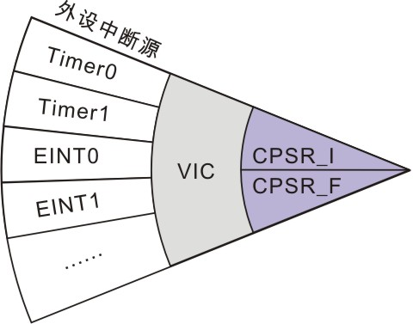
向量中断控制器
概述
ARM7TDMI内核具有两个中断输入，分别为IRQ中断和FIQ中断。向量中断控制器（VIC）负责管理芯片的中断源，最多可以管理32个中断输入请求。
CPU 内核
ARM7TDMI-S

Slide 59
向量中断控制器
程序状态寄存器CPSR与VIC的关系
ARM内核通过CPSR来监视和控制内部的操作，CPSR中的“I”位和“F”位分别用来控制IRQ模式和FIQ模式的使能。
ARM7TDMI-S
VIC
CPSR[ 7 ]（I）
IRQ
CPU
FIQ
CPSR[ 6 ]（F）

Slide 60
向量中断控制器
程序状态寄存器CPSR与VIC的关系
当I = 1时，禁止IRQ中断
当I = 0时，使能IRQ中断
ARM7TDMI-S
ARM7TDMI-S
VIC
VIC
CPSR[ 7 ]（I）
CPSR[ 7 ]（I）
IRQ
IRQ
CPU
CPU
FIQ
FIQ
CPSR[ 6 ]（F）
CPSR[ 6 ]（F）

Slide 61
向量中断控制器
程序状态寄存器CPSR与VIC的关系
当F = 1时，禁止FIQ中断
当F = 0时，使能FIQ中断
ARM7TDMI-S
ARM7TDMI-S
VIC
VIC
CPSR[ 7 ]（I）
CPSR[ 7 ]（I）
IRQ
IRQ
CPU
CPU
FIQ
FIQ
CPSR[ 6 ]（F）
CPSR[ 6 ]（F）

Slide 62
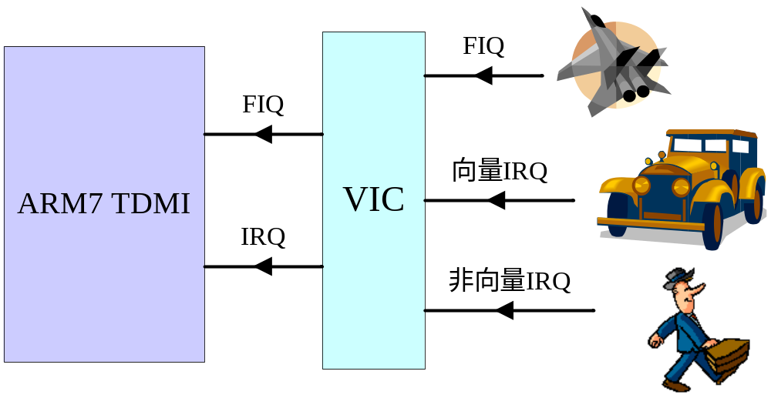
向量中断控制器
中断分类
中断输入请求可以在VIC中被设置为以下三类：
FIQ中断：具有最高优先级；
向量IRQ中断：具有中等优先级；
非向量IRQ中断：具有最低优先级；

Slide 63
向量中断控制器
FIQ中断硬件处理流程
发生FIQ异常事件
将当前的程序状态寄存器的内容备份
即，SPSR_fiq = CPSR
处理器切换到FIQ模式
禁止IRQ和FIQ中断，即，I = F = 1
说明：ARM7不支持FIQ中断嵌套
保存返回地址
LR_fiq = PC
设置FIQ异常入口地址
PC = 0x1C

Slide 64
向量中断控制器
IRQ中断相应流程
发生IRQ异常事件
将当前的程序状态寄存器的内容备份
即，SPSR_irq = CPSR
处理器切换到IRQ模式
禁止IRQ中断，即，I = 1
说明：ARM7不支持IRQ中断嵌套
保存返回地址
LR_irq = PC
设置IRQ异常入口地址
PC = 0x18

Slide 65
向量中断控制器
软件中断使能寄存器
VICSoftInt
中断使能清零寄存器
VICIntEnClr
FIQ
FIQ中断状态寄存器
VICFIQStatus
FIQ中断信号
软件中断清零寄存器
VICSoftIntClear
中断状态寄存器
VICRawIntr
IRQ
中断源
[31:0]
中断使能寄存器
VICIntEnable
中断选择寄存器
VICIntSelect
IRQ中断状态寄存器
VICIRQStatus
向量IRQ0控制寄存器
VICVectCntl0
IRQ0
硬
件
优
先
级
选
择
高
向量IRQ0
向量IRQ0使能
中断源
VectAddr0
IRQ中断信号
向量地址0寄存器
VICVectAddr0
优
先
级
向量IRQ15控制寄存器
VICVectCntl15
IRQ15
IRQ0
向量IRQ15
向量IRQ15使能
中断源
向量地址选择
VectAddr15
IRQ15
向量地址15寄存器
VICVectAddr15
向量地址寄存器
VICVectAddr
DefIRQ
低
非向量IRQ
默认向量地址寄存器
VICDefVectAddr
DefIRQ
DefVectAddr

Slide 66
向量中断控制器
寄存器描述－控制寄存器
软件中断使能寄存器
VICSoftInt
中断使能清零寄存器
VICIntEnClr
软件中断清零寄存器
VICSoftIntClear
FIQ
中断状态寄存器
VICRawIntr
IRQ
中断源
[31:0]
中断使能寄存器
VICIntEnable
中断选择寄存器
VICIntSelect
名称 | 描述 | 访问 | 复位值 | 地址
VICIntEnable | 中断使能寄存器 控制32个中断请求（包括软件中断）的使能 | R/W | 0 | 0xFFFF F010
VICIntEnClr | 中断使能清零寄存器 将中断使能寄存器中的一个或多个位清零 | W | 0 | 0xFFFF F014
VICIntSelect | 中断选择寄存器 将32个中断请求的每个中断分配为FIQ或IRQ | R/W | 0 | 0xFFFF F00C
VICSoftInt | 软件中断寄存器 控制对应通道产生软件中断 | R/W | 0 | 0xFFFF F018
VICSoftIntClear | 软件中断清零寄存器 禁止对应通道的软件中断 | W | 0 | 0xFFFF F01C

Slide 67
向量中断控制器
控制寄存器功能描述
控制寄存器 | 功能描述
VICIntEnable | 使能（禁止）中断源产生中断
VICIntEnClr
VICIntSelect | 中断类型选择：FIQ & IRQ
VICSoftInt | 软件中断设置寄存器
VICSoftIntClear
中断源0
VIC
将32个
中断输入
进行分配
FIQ中断
中断源1
向量IRQ中断
……
中断源31
非向量IRQ中断

Slide 68
向量中断控制器
寄存器描述－参数设置寄存器
向量IRQ0控制寄存器
VICVectCntl0
向量IRQ15控制寄存器
VICVectCntl15
默认向量地址寄存器
VICDefVectAddr
向量IRQ0使能
中断源
向量IRQ15使能
中断源
向量地址0寄存器
VICVectAddr0
向量地址15寄存器
VICVectAddr15
向量地址寄存器
VICVectAddr
名称 | 描述 | 复位置 | 地址
VICVectCntl0 ～ VICVectCntl15 | 向量控制0寄存器 ～ 向量控制15寄存器 | 0 | 0xFFFF F200 ～ 0xFFFF F23C
VICVectAddr0 ～ VICVectAddr15 | 向量地址0寄存器 ～ 向量地址15寄存器 | 0 | 0xFFFF F100 ～ 0xFFFF F13C
VICDefVectAddr | 默认向量地址寄存器 | 0 | 0xFFFF F034
VICVectAddr | 向量地址寄存器 | 0 | 0xFFFF F030

Slide 69
向量中断控制器
IRQ中断特点
 | 特点 | 区别
向量 IRQ | 支持16个向量IRQ中断； 16个优先级； 每个优先级指定一个服务程序入口地址。 | 能为每个非向量IRQ中断源设置服务程序地址。
非向量 IRQ | 支持1个非向量IRQ中断； 所有非向量IRQ的入口地址都相同。 | 所有的非向量IRQ中断都共用一个相同的服务程序入口地址。

Slide 70
向量中断控制器
IRQ中断相关寄存器
寄存器名称 | 功能
VICVectCntl0～15 | 为中断源分配向量IRQ中断的优先级。
VICVectAddr0～15 | 为该中断优先级设置服务程序入口地址。
VICDefVectAddr | 设置非向量中断服务程序的入口地址。
注意：如果将同一个中断源分配给多个使能的向量IRQ中断，那么该中断源发生中断时，会使用最高优先级（最低编号）的寄存器设置。

Slide 71
向量中断控制器
产生中断后的服务程序地址
向量IRQ中断 | 发生向量IRQ中断后，VIC将对应的向量地址寄存器中的数据存入VICVectAddr寄存器中。
非向量IRQ中断 | 发生非向量IRQ中断后，VIC将默认向量地址寄存器中的数据存入VICVectAddr寄存器中

Slide 72
向量中断控制器
寄存器描述－状态寄存器
软件中断使能寄存器
VICSoftInt
中断使能清零寄存器
VICIntEnClr
软件中断清零寄存器
VICSoftIntClear
FIQ
FIQ中断状态寄存器
VICFIQStatus
中断状态寄存器
VICRawIntr
IRQ
中断源
[31:0]
中断使能寄存器
VICIntEnable
中断选择寄存器
VICIntSelect
IRQ中断状态寄存器
VICIRQStatus
名称 | 描述 | 访问 | 复位值 | 地址
VICIRQStatus | IRQ状态寄存器 该寄存器读出定义为IRQ并使能的中断的状态 | RO | 0 | 0xFFFF F000
VICFIQStatus | FIQ状态请求 该寄存器读出定义为FIQ并使能的中断的状态 | RO | 0 | 0xFFFF F004
VICRawIntr | 所有中断的状态寄存器 该寄存器 读出32个中断请求/软件中断的状态，不管中断是否使能或分类 | RO | 0 | 0xFFFF F008
注意：读取VICRawIntr寄存器将得到所有32个中断请求和软件中断的状态，它不管中断是否使能或分类 。

Slide 73
向量中断控制器
保护使能寄存器
在某些场合可能需要禁止在用户模式下访问VIC寄存器，以提高软件的安全等级。
保护使能寄存器（VICProtection )：
位 | [31:1] | 0
功能 | — | 当该位为1时，只能在特权模式下访问VIC寄存器。

Slide 74
向量中断控制器
FIQ中断处理
硬件处理
软件处理
1
SPSR_fiq = CPSR
1
中断服务程序
2
CPSR = nzcvqIFt_fiq
2
设置返回地址
3
LR_fiq = PC
3
恢复程序状态寄存器CPSR
4
PC = 0x1C
SUBS PC, LR, #4

Slide 75
向量中断控制器
IRQ中断处理
硬件处理
软件处理
1
SPSR_irq = CPSR
1
获取中断服务程序地址
2
CPSR = nzcvqIft_irq
2
执行中断服务程序
3
VICVectAddr = VICVectAddrn
3
设置返回地址
4
LR_irq = PC
4
恢复程序状态寄存器CPSR
5
PC = 0x18

Slide 76
向量中断控制器
IRQ中断处理
硬件处理
软件处理
1
SPSR_irq = CPSR
1
PC [VICVectAddr]
2
CPSR = nzcvqIft_irq
2
执行中断服务程序
3
VICVectAddr = VICVectAddrn
3
设置返回地址
4
LR_irq = PC
4
恢复程序状态寄存器CPSR
5
PC = 0x18

Slide 77
向量中断控制器
IRQ中断处理
硬件处理
软件处理
1
SPSR_irq = CPSR
1
LDR PC, [PC, #-0xff0]
2
CPSR = nzcvqIft_irq
2
执行中断服务程序
3
VICVectAddr = VICVectAddrn
3
设置返回地址
4
LR_irq = PC
4
恢复程序状态寄存器CPSR
5
PC = 0x18
SUBS PC, LR, #4

Slide 78
向量中断控制器
IRQ中断的设计实例
将定时器0中断分配为向量IRQ通道0，中断服务程序地址设置为Timer0_ISR。
步骤：
C代码：
中断选择寄存器
VICIntSelect
中断通道4分配为IRQ中断
VICIntSelect = 0x00000000;
（定时器0位于中断通道#4）
IRQ通道0向量地址寄存器
VICVectAddr0
定时器0中断服务程序地址
Timer0_ISR
VICVectAddr0 = (int)Timer0_ISR;
向量IRQ通道0控制寄存器位分配
IRQ通道0控制寄存器
VICVectCntl0
31：6 | 5 | 4：0
0 | 1 | 0x04
位
VICVectCntl0 = (0x20 | 4);
数值
中断使能寄存器
VICIntEnable
中断通道#4对应位，置“1”
VICIntEnable = (1 << 4);

Slide 79
向量中断控制器
图示IRQ中断的发生过程
1.正在执行用户程序；
0x00000000
异常向量表
2.外部中断0发生中断；
④
3.VIC硬件将中断服务程序地址装入VICVectAddr寄存器；
⑤
用户程序
①
4.程序跳转至异常向量表中IRQ入口0x0018处；
②
⑥
5.执行指令跳转至VICVectAddr寄存器中的中断服务地址；
中断服务程序
6.中断服务程序执行完毕，返回被中断的用户程序继续执行被中断的代码。
0xFFFFFFFF
VICVectAddr0
VICVectAddr
⑤
LDR PC, [PC, #-0xff0]
③
IRQ_Eint0
???
IRQ_Eint0

Slide 80
向量中断控制器
图示IRQ中断的发生过程
注意：
任何IRQ中断产生之后，微控制器跳转到地址0x18执行代码，该地址处的指令为：
LDR PC, [PC, #-0xff0]
在执行该指令时，PC指向当前指令后的第2条指令，即地址0x20。
该指令将内存地址：
0x20-0xFF0 ＝ 0xFFFFF030
处的内容存入PC，该地址正是 VICVectAddr寄存器的地址。
所以一条ARM指令即可实现程序向中断服务程序的跳转。
0x0000 0000
异常向量表
④
⑤
用户程序
①
②
⑥
中断服务程序
0xFFFF FFFF
VICVectAddr0
VICVectAddr
⑤
LDR PC, [PC, #-0xff0]
③
IRQ_Eint0
???
IRQ_Eint0

Slide 81
向量中断控制器
使用VIC的注意要点
如果在片内RAM中调试程序，并使用了中断，那么必须将存储器映射控制设置为内部RAM模式；
将多个中断源设置为FIQ，将增加中断响应延时，所以建议FIQ中断只有一个中断源；
ADS1.2规定在定义中断服务函数时必须加入关键字“__irq”，保证函数返回时会切换处理器模式；
在退出中断服务程序时要清零相应外设的中断标志，以及VICVectAddr寄存器，为响应下次中断作好准备。

Slide 82
向量中断控制器
VIC相关启动代码分析
TargetResetInit函数：
...
/* 初始化VIC */
VICIntEnClr = 0xffffffff;
VICVectAddr = 0;
VICIntSelect = 0;
...
在LPC2100、LPC2200的启动代码中包含有VIC初始化程序，默认是禁止所有中断。
在LPC2100、 LPC2200的启动代码中默认是关闭IRQ和FIQ中断的。如果用户需要使用这两个中断，则要设置CPSR寄存器的I位或F位，这需要在特权模式下处理。最简单的方法是在启动代码中设置（修改0xdf值）。
处理器各模式堆栈设置：
InitStack
...
MSR CPSR_c,#0xdf
LDR SP,=StackUsr
MOV PC,R0

Slide 83
向量中断控制器
VIC相关启动代码分析
异常向量表：
一旦产生IRQ中断，微控制器切换到IRQ模式，并跳转到向量表0x0018地址执行指令。
CODE32
AREA vectors,CODE,READONLY
ENTRY
Reset
LDR PC, ResetAddr
LDR PC, UndefinedAddr
. . .
DCD 0xb9205f80
LDR PC, [PC, #-0xff0]
LDR PC, FIQ_Addr
ResetAddr DCD ResetInit
UndefinedAddr DCD Undefined
. . .
Nouse DCD 0
IRQ_Addr DCD 0
FIQ_Addr DCD FIQ_Handler
一旦产生FIQ中断，微控制器切换到FIQ模式，并跳转到向量表0x001C地址执行指令，然后跳转到FIQ_Handler代码段。

Slide 84
进去是学员，出来是工程师！

